Slide 2
Hôm nay, Rô-bốt và các bạn sẽ tự làm bộ đồ chơi ghép hình từ giấy bìa.

Slide 3
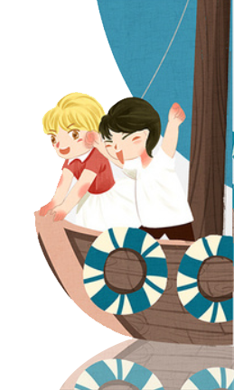
BÀI 1
开头
a) Vẽ đường thẳng CD đi qua
điểm H và song song với
đường thẳng AB cho trước.

Slide 4
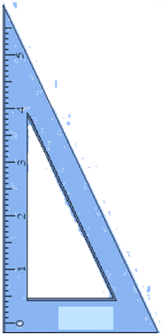
M
Bước 1: Vẽ đường thẳng MN đi qua điểm H và vuông góc với đường thẳng AB
A
B
H
N

Slide 5
M
Bước 2: Vẽ đường thẳng CD đi qua điểm H và vuông góc với đường thẳng MN ta được đường thẳng CD song song với đường thẳng AB.
A
B
H
C
D
N

Slide 6
b)Vẽ đường thẳng AB và điểm H ở ngoài đường thẳng AB (theo mẫu) rồi vẽ đường thẳng CD đi qua điểm H và song song với đường thẳng AB.
H
C
D
A
B

Slide 7
BÀI 2
开头
Sau đó, Rô - bốt cùng các bạn vẽ theo hướng dẫn để tạo ra bộ đồ chơi ghép hình.

Slide 8
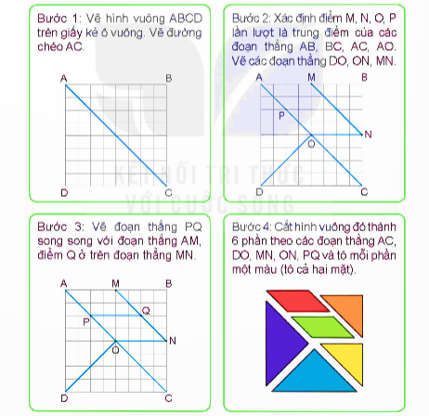

Slide 9
Bài 3: Và bây giờ, chúng mình hãy cùng nhau tạo ra các đồ vật, con vật bằng cách sử dụng bộ đồ chơi đó nhé.
Mèo của Rô-bốt
Máy bay của Việt
Lạc đà của Mai
Cá của Nam

